Slide 1

DataScreenPlus Team
人才市场大数据
智能分析展示系统
指导老师：王赜 陈志
团队成员：念熙来、李晓哲、刘忆南、张延、李梁

Slide 2

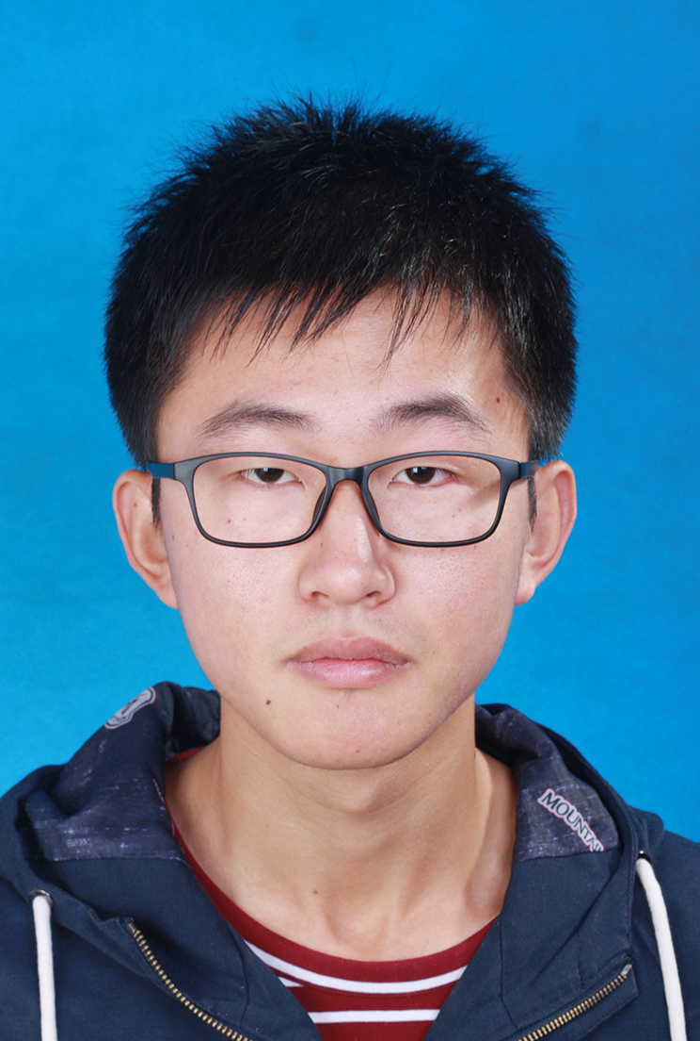
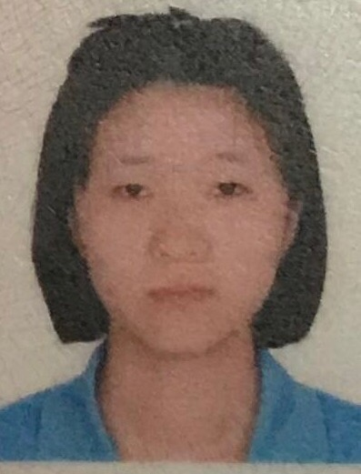


Team Members
团队成员
念熙来
李晓哲
负责项目调研统筹规划和数据相关工作
曾获互联网+省级三等奖
参与省级大创项目
获得人工智能项目澳大利亚国际专利
具有丰富的项目经验
负责调研、数据和文档相关工作
曾获建模美赛二等奖
曾获全国大学生数学竞赛二等奖
曾获蓝桥杯二等奖
团体程序设计大赛三等奖
具有丰富的项目经验和论文攥写经验
刘忆南
李梁
张延
负责前端开发相关工作
前端开发实习经历
具有丰富的项目开发实战经验
负责移动端开发相关工作
移动端开发实习经历
具有丰富的项目开发实战经验
负责大数据开发相关工作
获得软件设计师资格认证
大数据开发实习经历
具有丰富的项目开发实战经验

Slide 3
目录
contents
01
当前人才市场存在的问题
Problems
02
项目流程
Project Process
03
创意描述
Creative Description
04
项目成果
Project Result
05
功能模块
Function Module

Slide 4




Problems
当前人才市场存在的问题
个人求职难！
01
招聘信息不透明
求职者基数大，竞争激烈
获取个性化推荐建议困难
无法获取整体市场分析数据
企业招聘难！
02
获取实时数据困难
无法及时调整招聘策略
获取人才市场分析数据困难
高校获取信息反馈难！
03
获取最新的就业质量反馈信息困难
无法及时调整人才培养和专业设置计划

Slide 5






Project Process
项目流程
数据预处理
数据导出
系统管理
第二个阶段是采用Hive数据仓库对爬取到的数据进行探索分析，然后用数据清洗和属性规约等方法对数据进行处理，最后得到可以使用的数据；
第四阶段是对模型的部署和应用，通过基于Hadoop Sqoop数据迁移工具将模型运算结果输出到MySQL数据库。
第六阶段是通过开发数据后台管理系统和移动Android端实现对数据大屏数据管理和远程控制功能。
数据采集
数据分析
数据可视化
第一阶段是采用聚焦爬虫的基本架构，通过一系列的登录验证、URL管理、页面获取、页面解析、数据清洗、数据存储等过程来获取招聘信息;
第三阶段是使用Hive数据仓库进行离线数据分析，HBase分布式数据进行实时数据的计算分析，Spark MLlib算法进行信息预测，利用基于内容过滤和双重聚类的协同过滤推荐算法来进行个性化的职业推荐;
第五阶段是通过Ajax异步数据获取的方法将数据展现到ECharts图表中，最终将结果清晰直观的呈现到页面中.

Slide 6
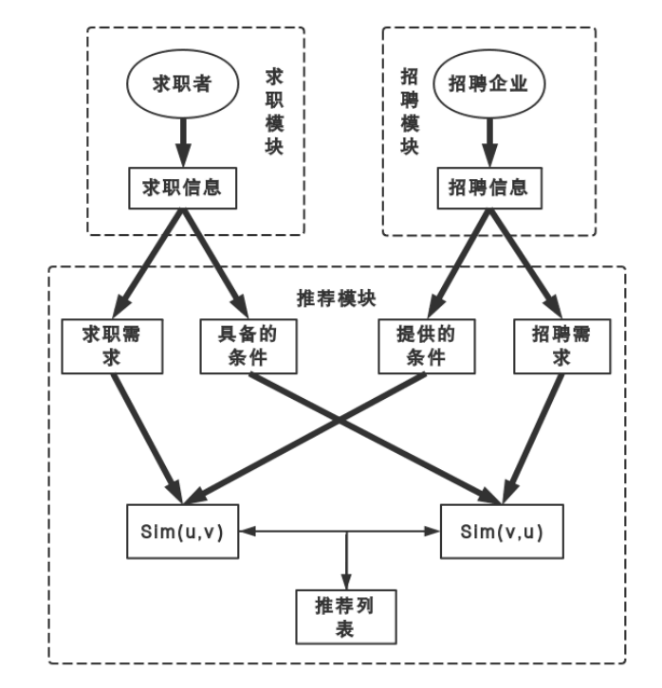

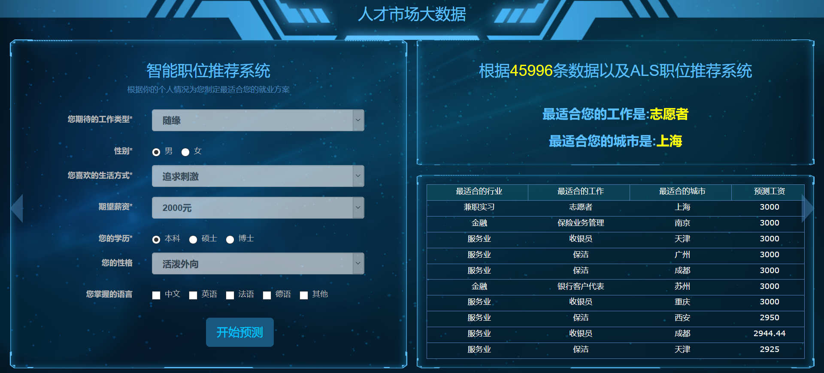
Creative Description
创意描述1
个性职业推荐
内容过滤的推荐算法
双重聚类的协同过滤推荐算法
混合推荐算法

Slide 7
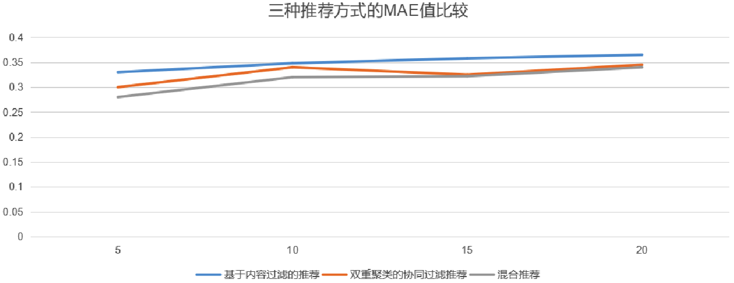
Creative Description
创意描述1
个性职业推荐
MAE值是平均绝对偏差。通过成功的推荐与预测的推荐之间的偏差来度量算法的精确性。MAE值越小，算法推荐效果越好。由三种算法MAE值对比图可知混合推荐算法推荐效果最好。

Slide 8
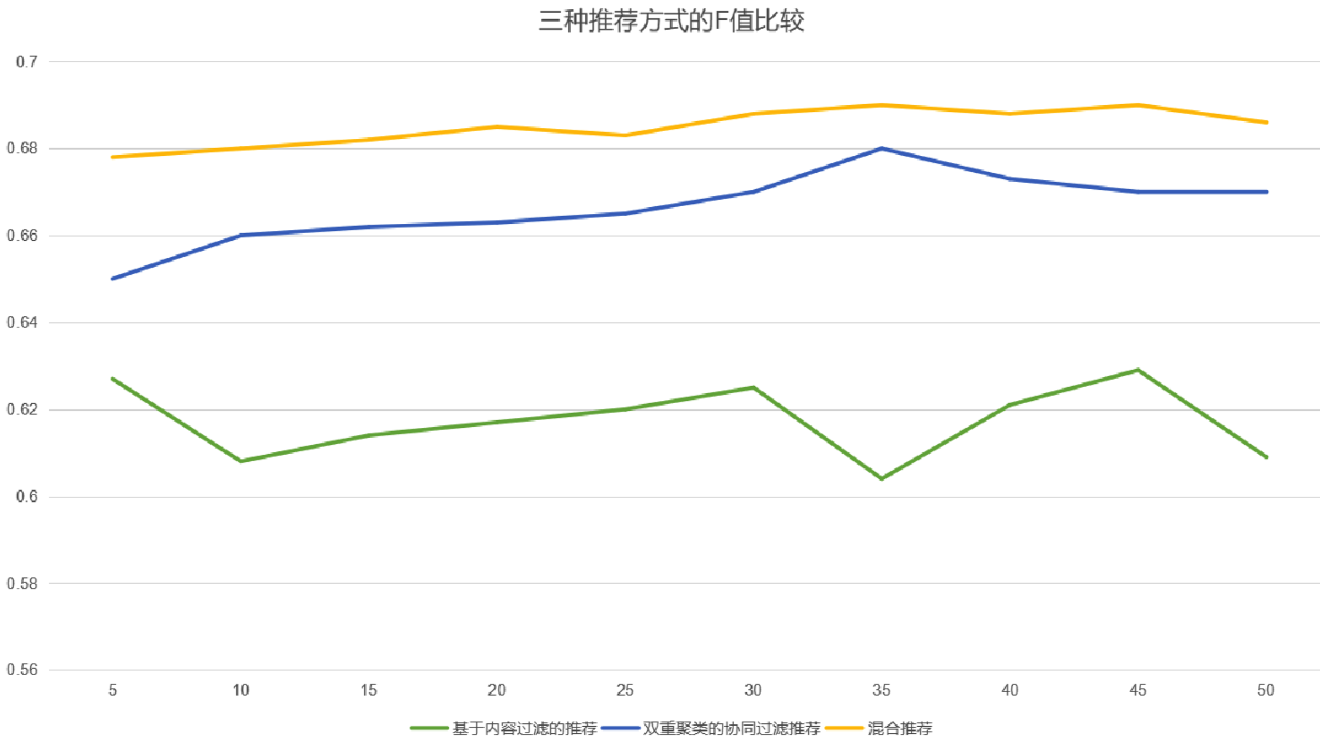
Creative Description
创意描述1
个性职业推荐
F值是推荐算法综合评价指标。当F值越高时，说明说明推荐算法越有效。由三种算法F值对比图可知混合推荐算法推荐效果最好。

Slide 9
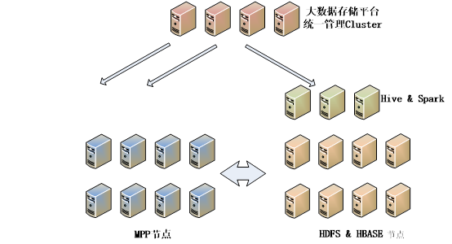
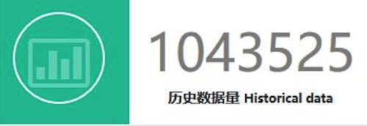
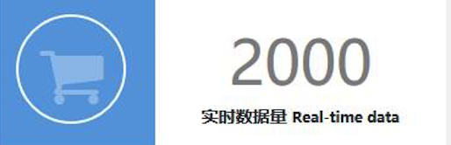
Creative Description
创意描述2
Hadoop 分布式集群
支持百万量级数据量
高并发
高可用
高性能
高扩展

Slide 10
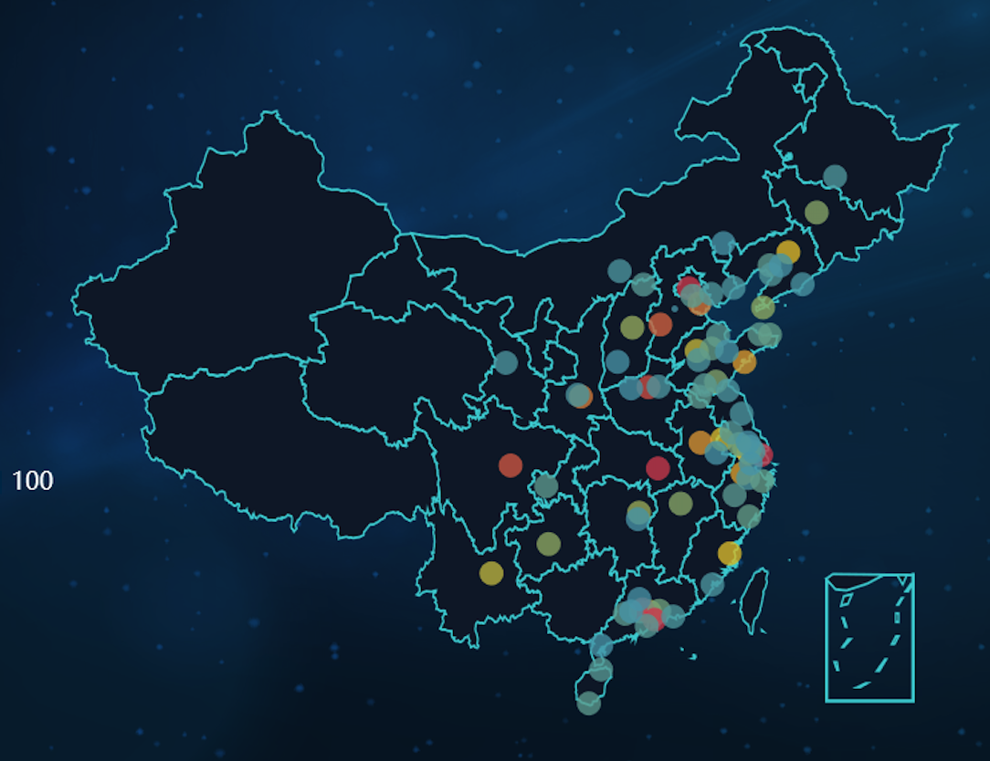
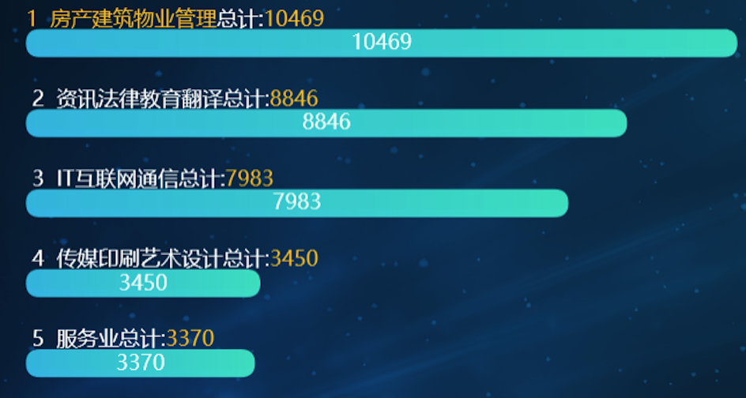
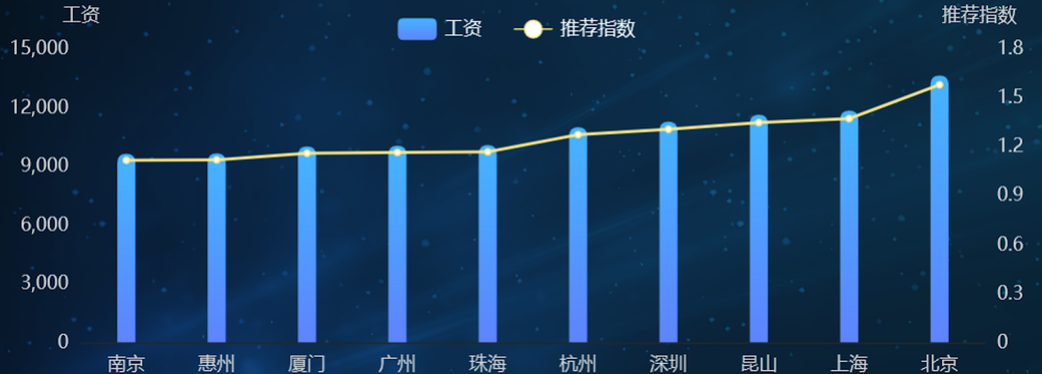
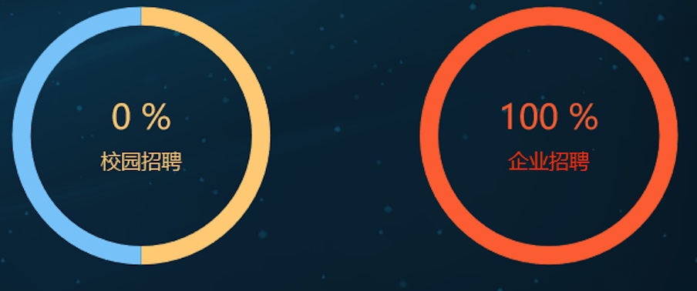
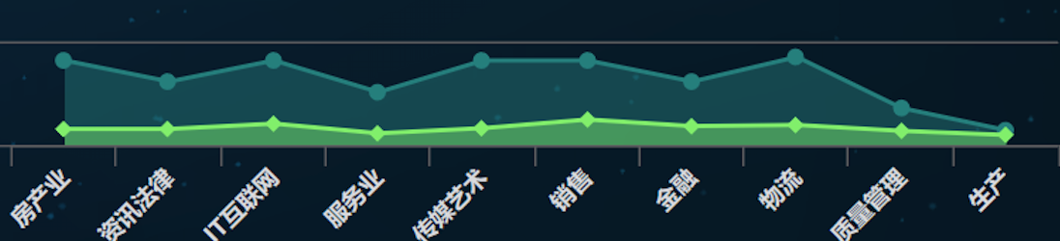
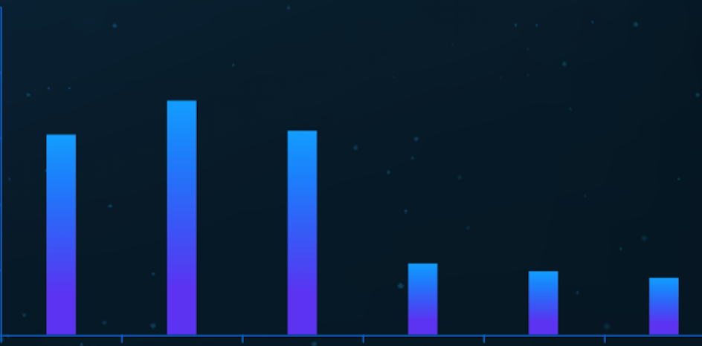
Creative Description
创意描述3
通用式大数据方案
支持快捷更换主题
支持快捷切换数据源
支持快捷切换通用图表

Slide 11
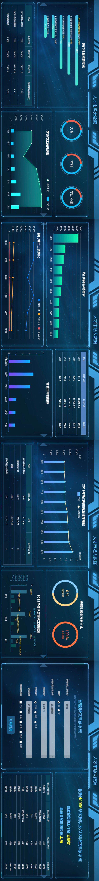
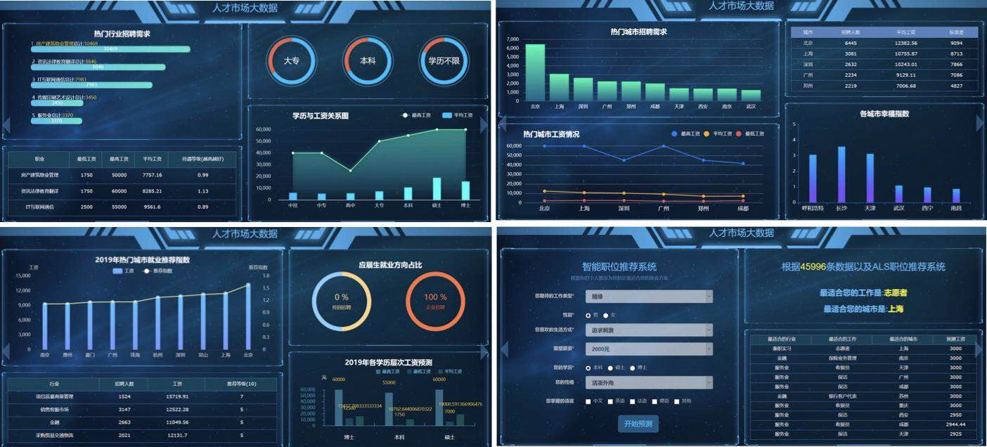
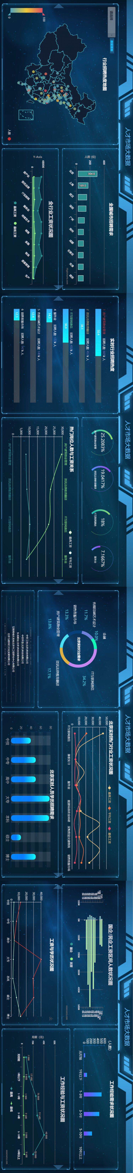

Creative Description
创意描述4
屏幕自适应
自动适应数据大屏
支持多种数据拼接模式
最大支持10:1数据大屏

Slide 12

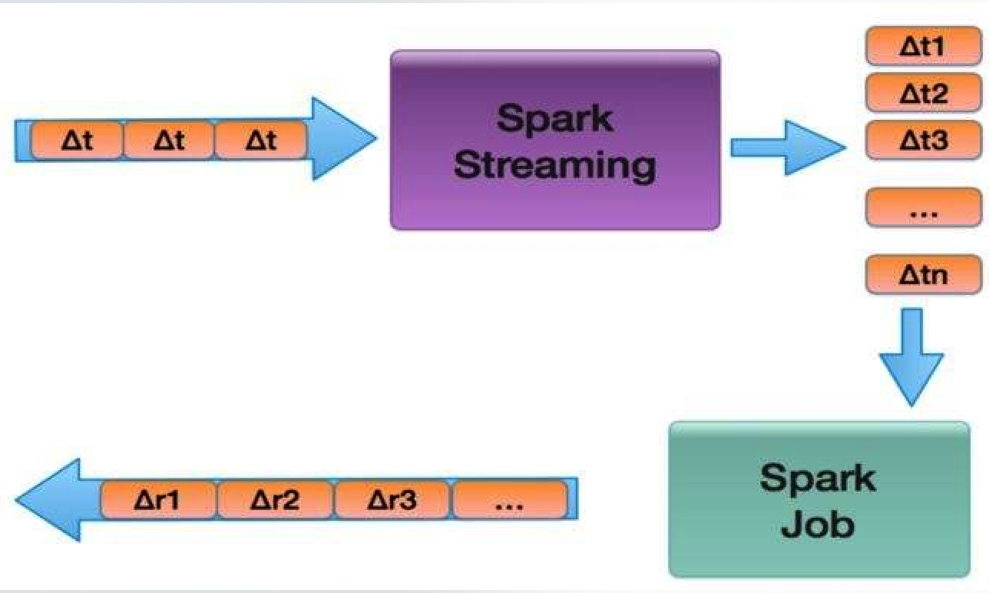
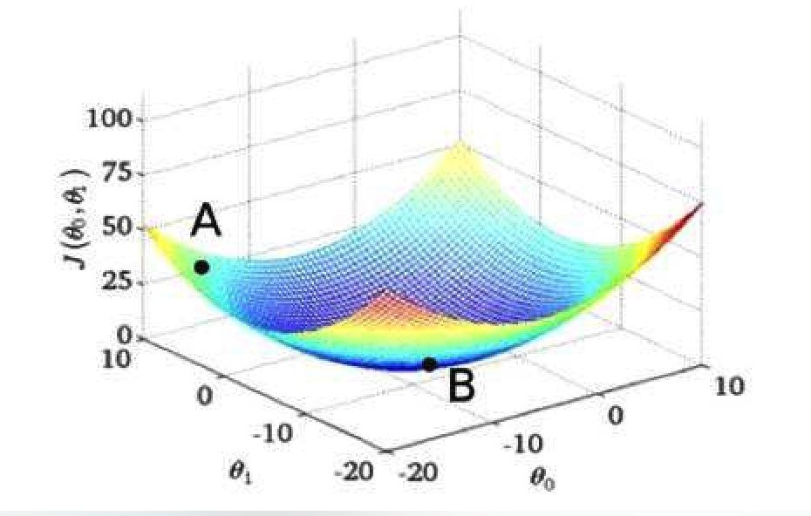
Creative Description
创意描述5
智能预测算法
Spark MLlib机器学习库
随机梯度下降算法

Slide 13
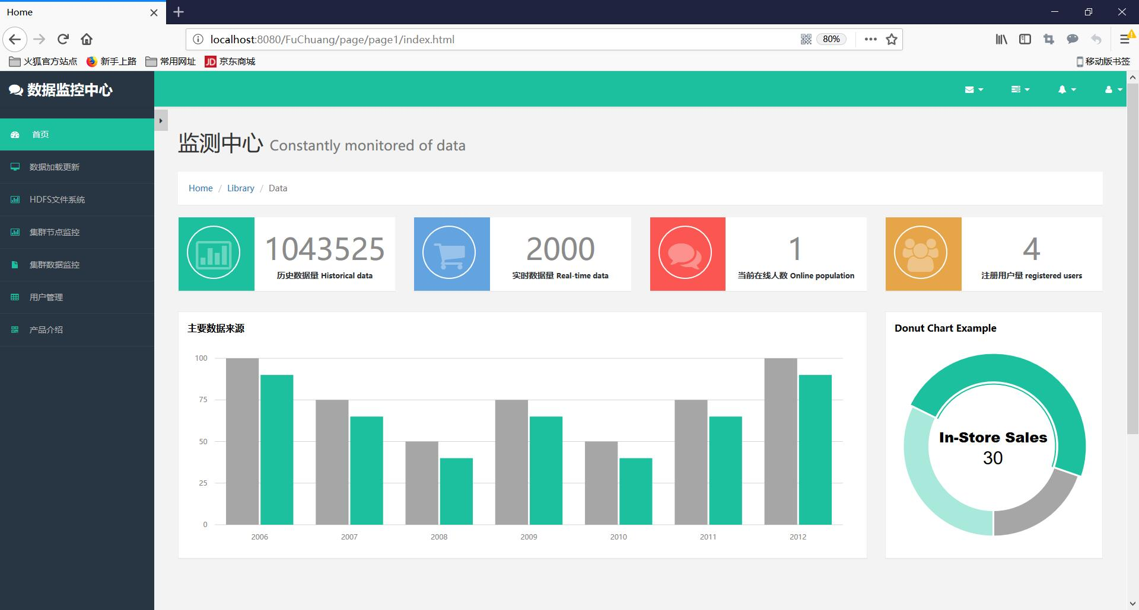
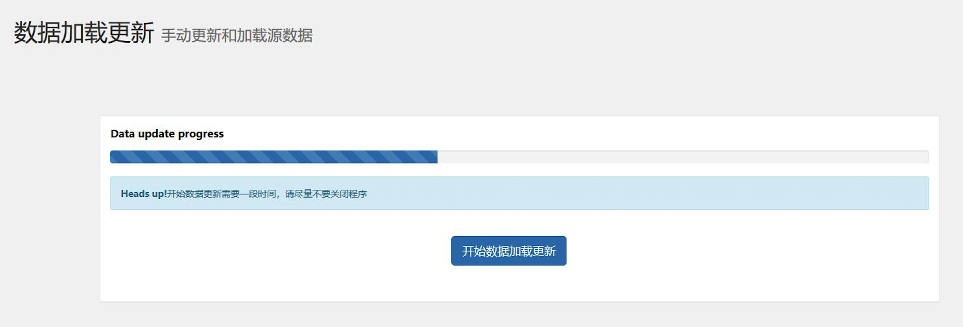
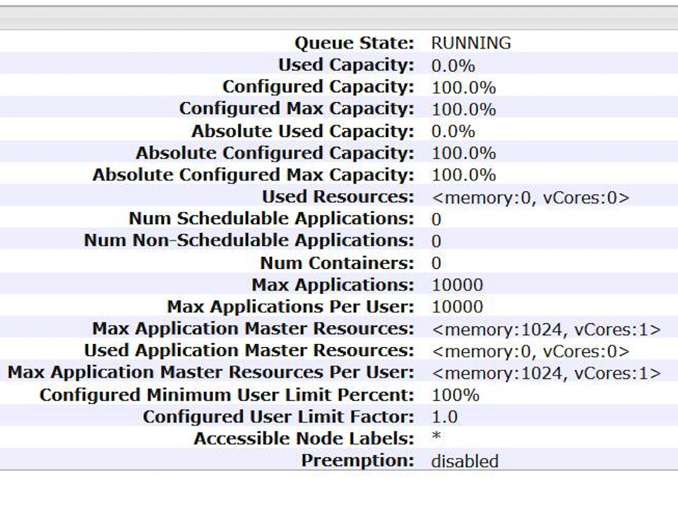
Creative Description
创意描述6
数据后台管理系统
数据管理
集群管理
更换数据源和图表

Slide 14
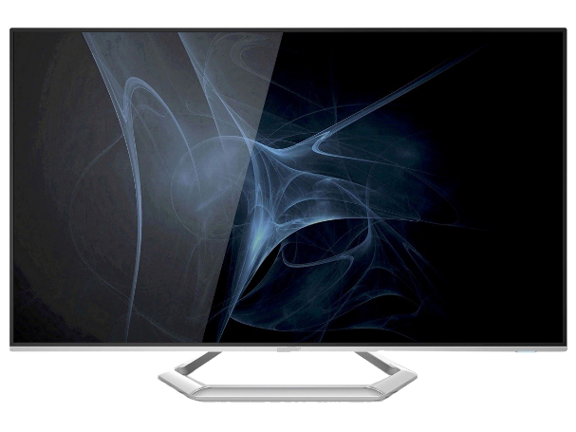
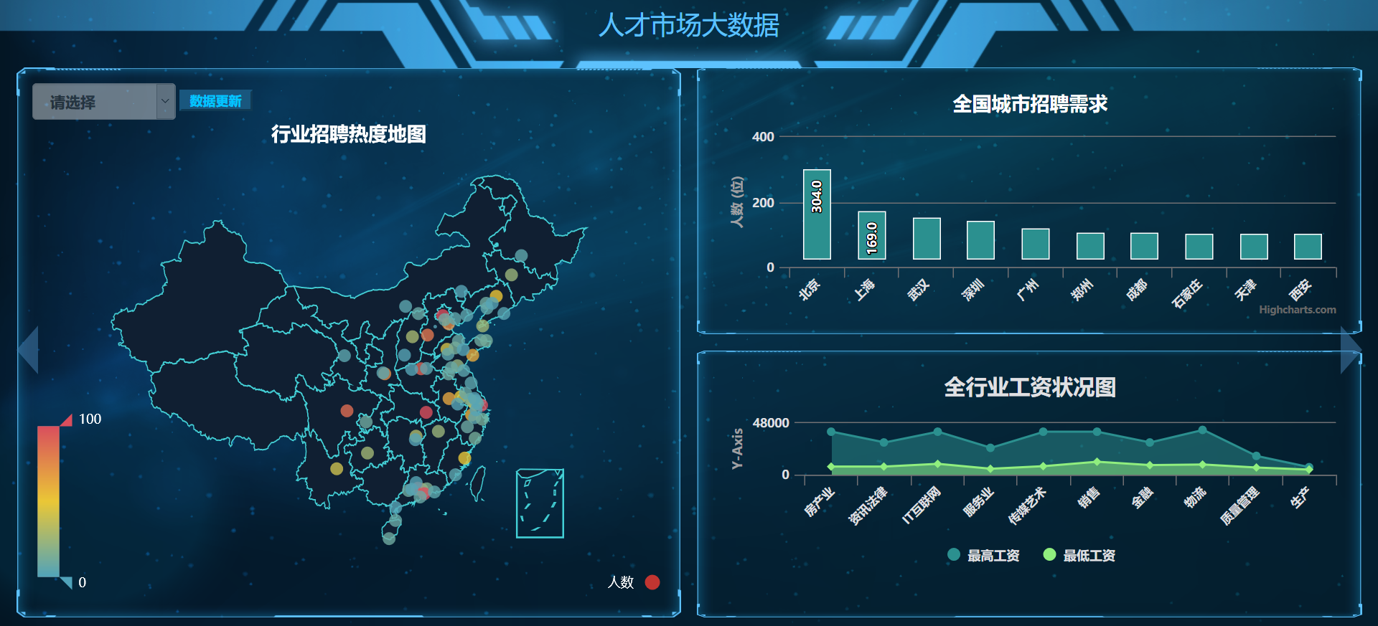
数据展示大屏
Project Results
项目成果1
Big Screen for Data Display
简洁
大屏界面精简美观
数据展示图表清晰
智能
智能化数据分析模块
个性化职位推荐算法
同步
移动端快捷控制大屏
后台系统便捷管理数据

Slide 15

数据管理后台
Project Results
项目成果2
Data Management Background System
通用
快捷切换通用图表
快捷管理通用数据源
全面
数据管理功能完善
集群管理功能完善
高效
一站式后台管理系统

Slide 16
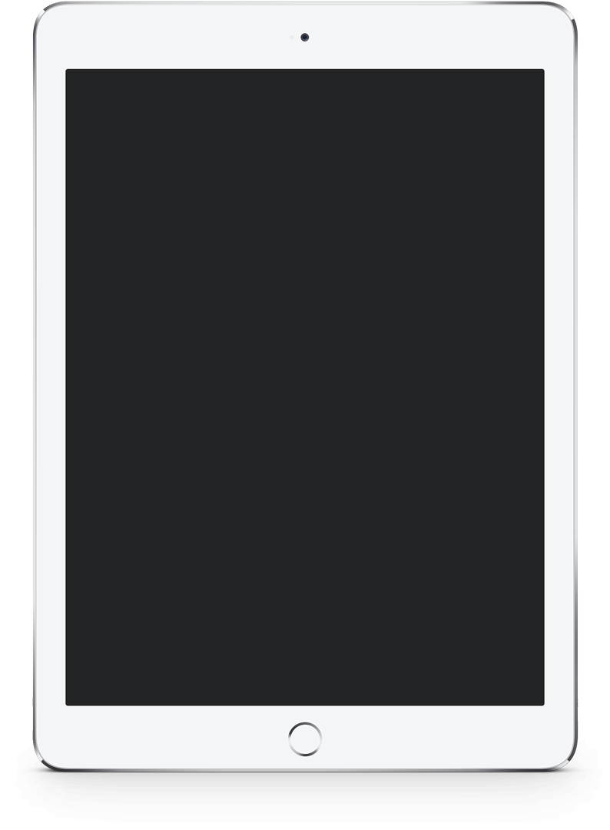
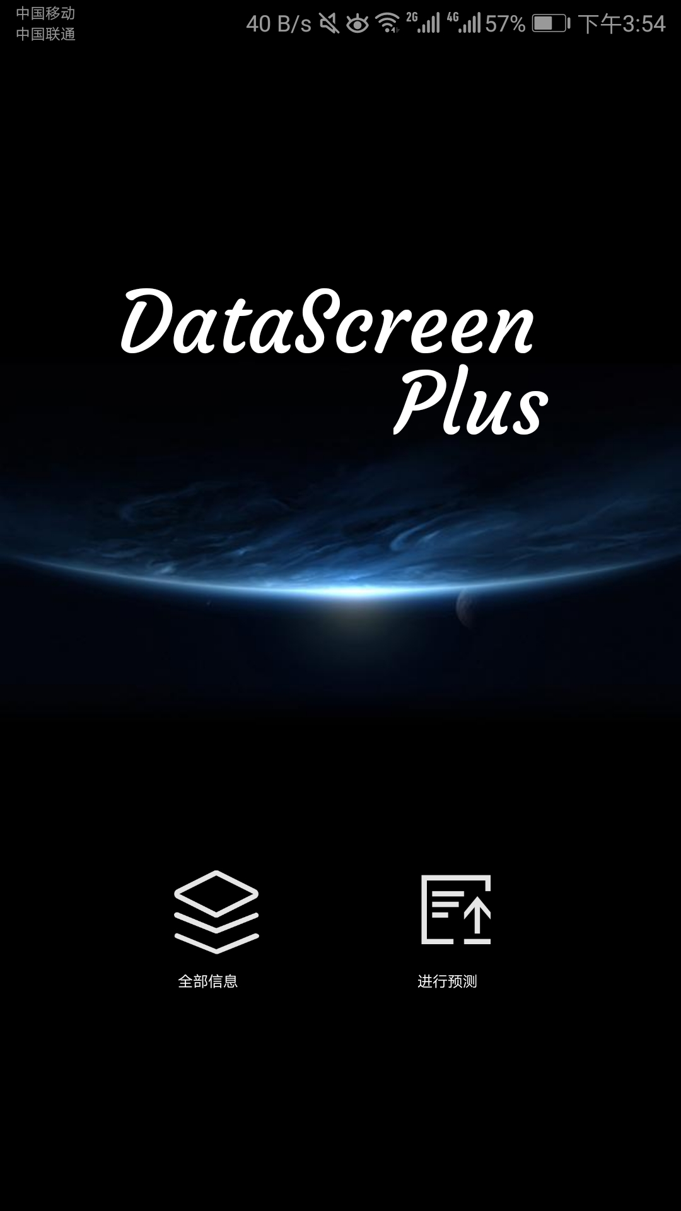
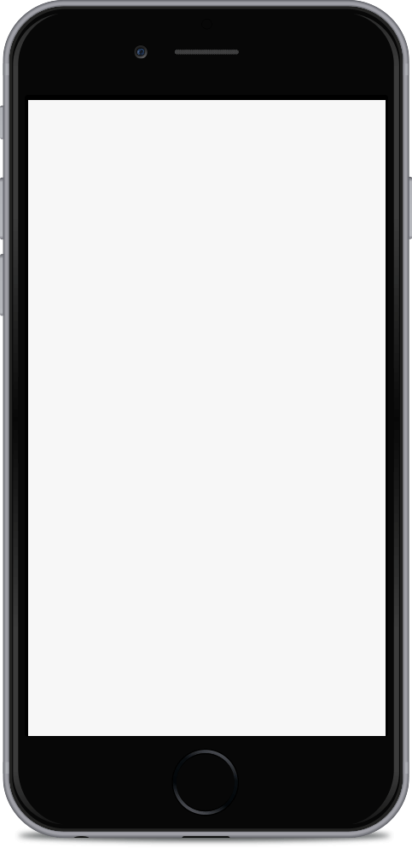
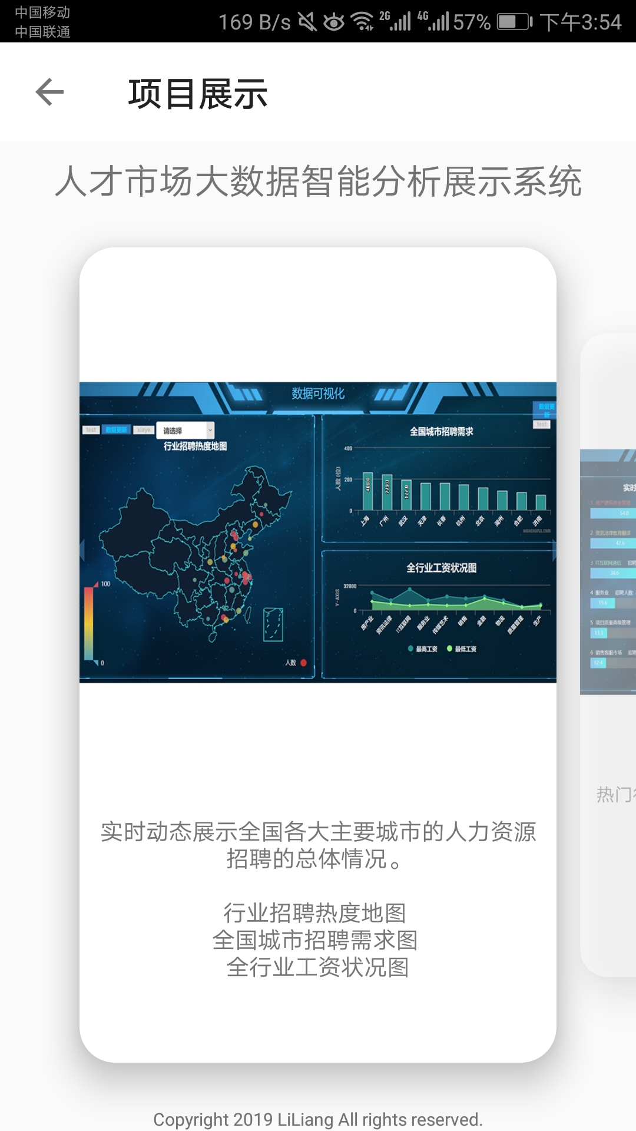
移动控制端
Project Results
项目成果3
The Mobile Terminal
易用
界面简洁、美观
操作简单、适应性强
便捷
远程控制数据大屏
远程使用个性推荐功能
普用
适配各类安卓设备

Slide 17
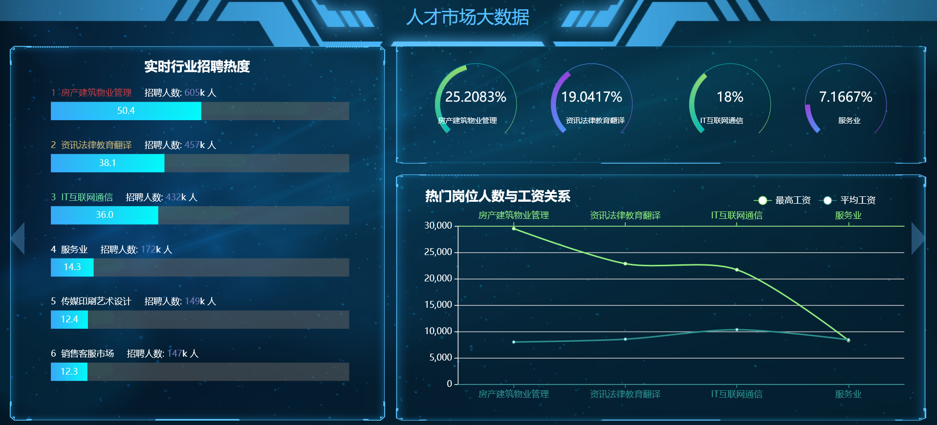
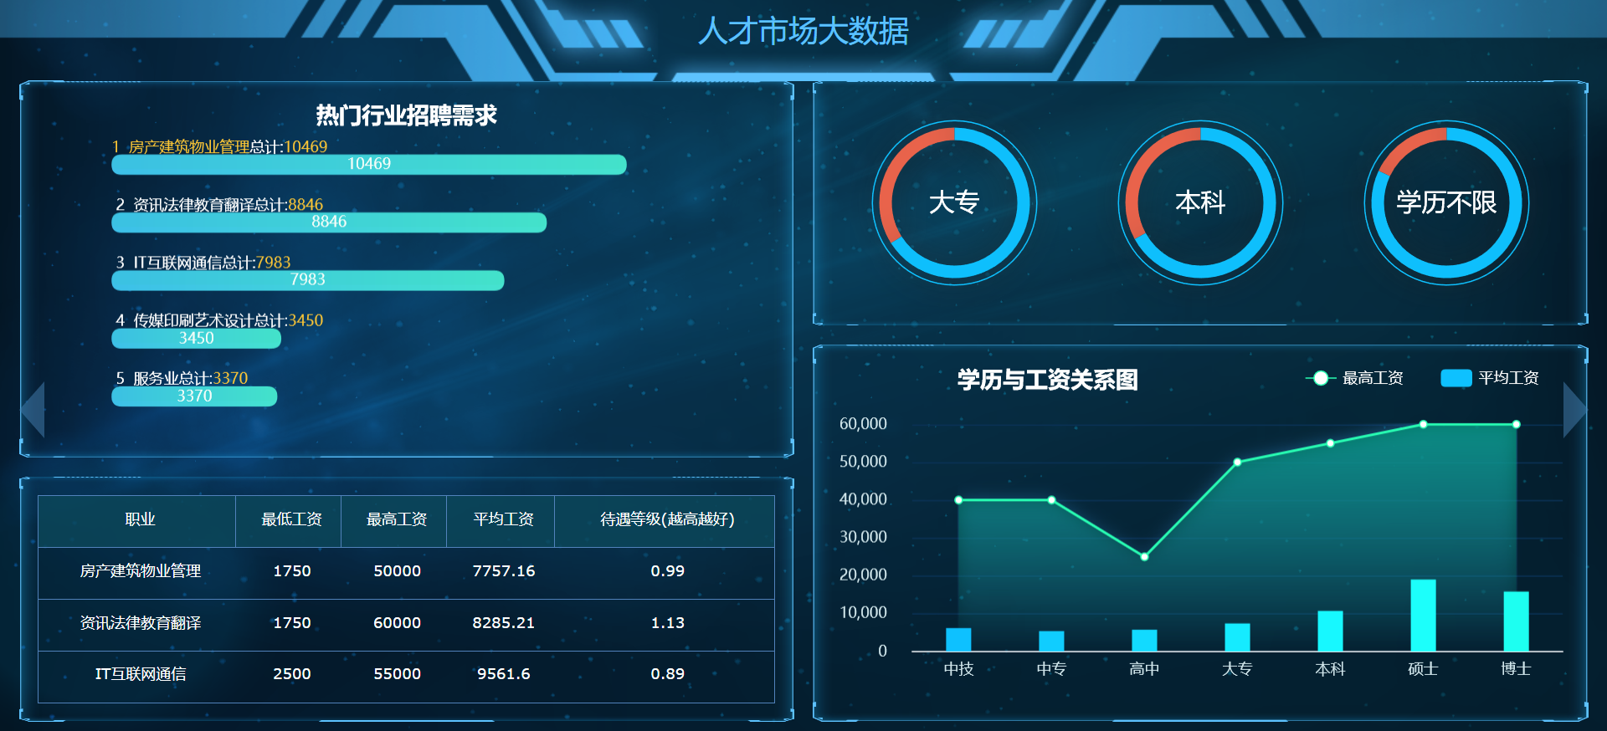

Function Module
功能模块
动态展示模块
智能分析模块
◆ 本模块包含四个页面，主要功能是将获取的数据按照不同的特点进行分类并在不同的图表中显示动态实时数据。
本模块包含两个页面，主要功能是将获取的数据在Hadoop大数据生态中进行静态分析并在不同的图表中展示分析结果。

Slide 18
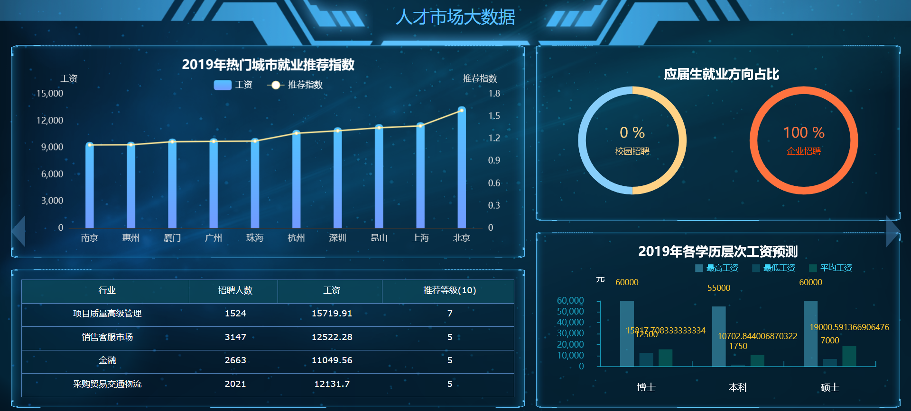
Function Module
功能模块
科学预测模块
个性推荐模块
◆ 本模块包含一个页面，主要功能是将系统数据库中的历史数据通过Hadoop大数据生态进行算法计算并通过不同的图表展示预测结果。
本模块包含一个页面，主要功能是通过根据求职者个人实际情况对历史数据进行建模分析得出推荐方案。

Slide 19

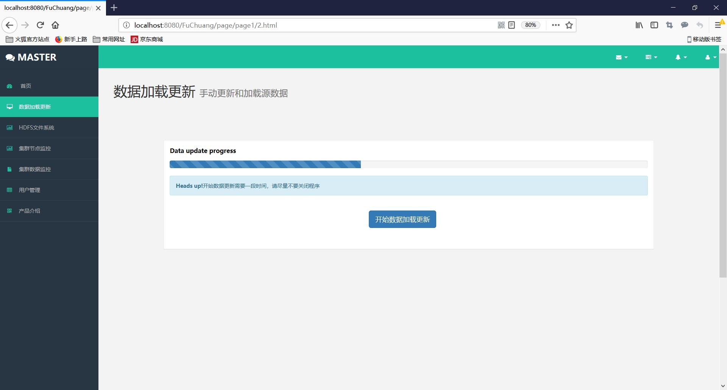
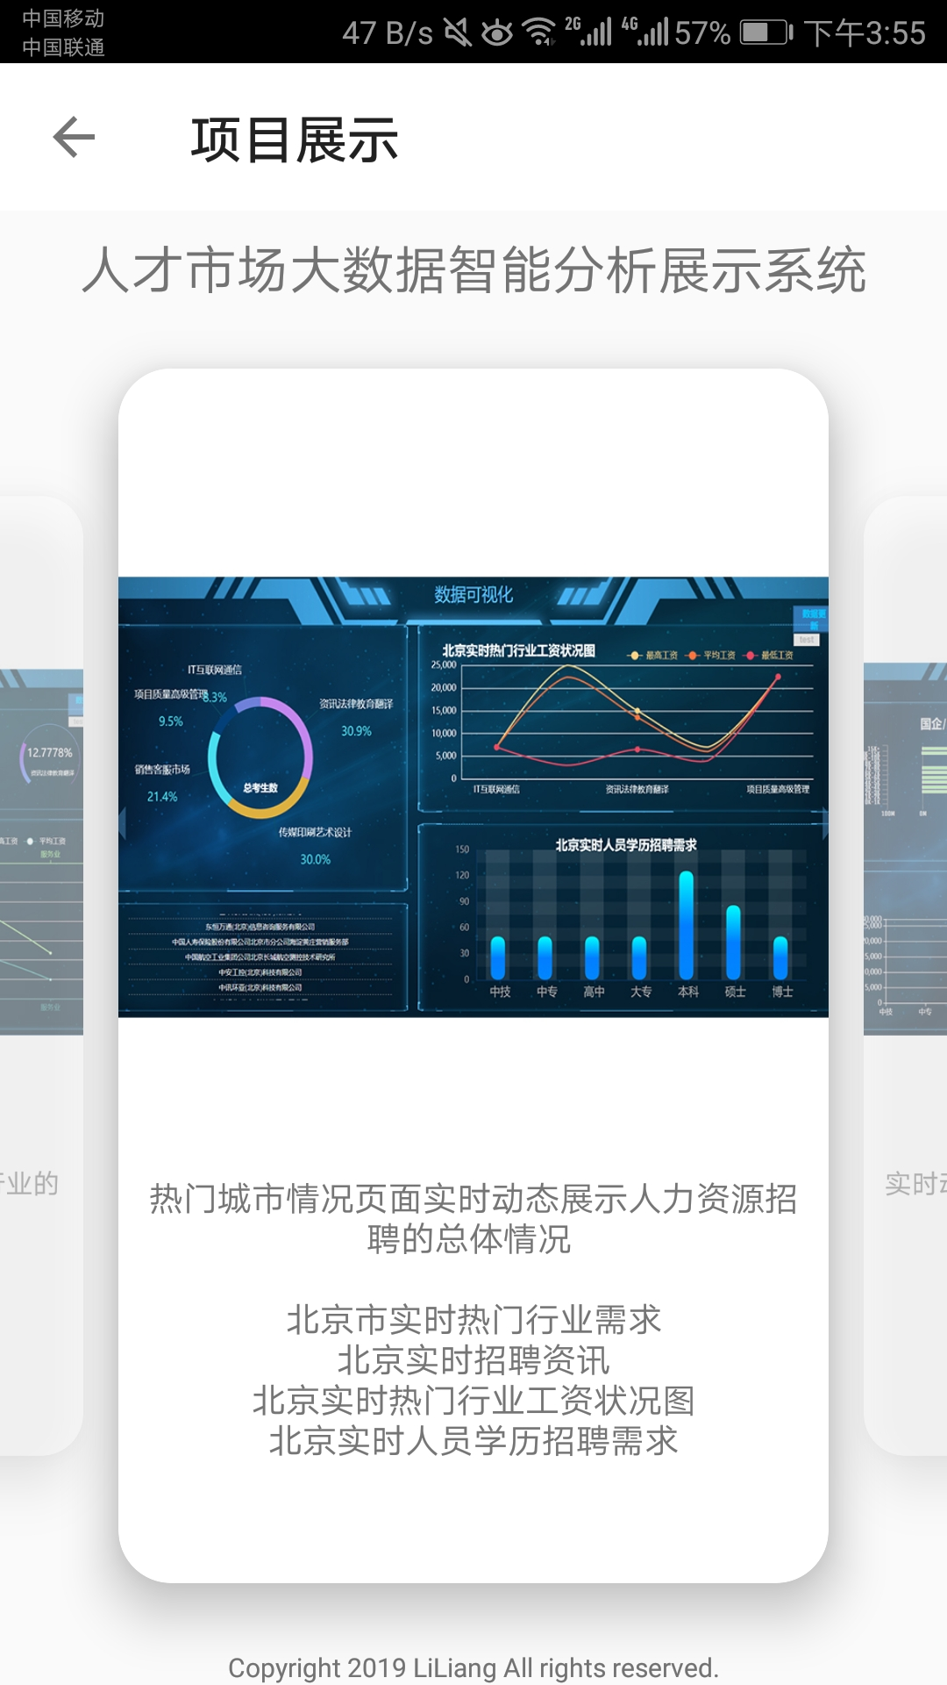
Function Module
功能模块
移动端控制模块
数据后台管理模块
◆
通过这个模块可以进行数据的加载更新、管理HDFS文件系统、监控集群节点状态、监控集群数据状态、进行用户管理。
◆ 本模块可以通过智能手机和平板电脑对数据大屏实现远程控制。

Slide 20

感谢您的观看与支持！
更多项目文档以及演示视频期待您的查看指导！

